Slide 1
Unidad 3: El Texto Informativo

Slide 2
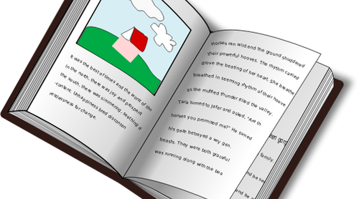
¿Qué es un Texto?
La palabra texto describe a un conjunto de enunciados que permite dar un mensaje coherente y ordenado, ya sea de manera escrita o de forma oral.
Se trata de una estructura compuesta por signos y una escritura determinada que da espacio a una unidad con sentido.
La palabra texto proviene del latín textus que significa tejido o entrelazado.

Slide 3
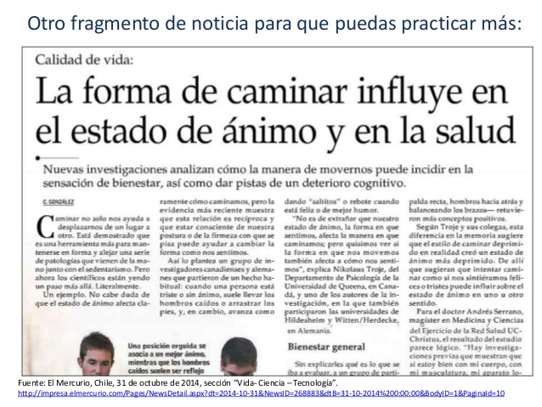
¿Qué diferencias existen entre una noticia y un poema?

Slide 4
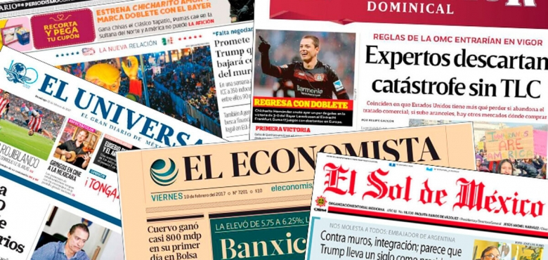
Tipos de Textos
Literarios
No Literarios

Slide 5
Textos Literarios
Tienen un propósito artístico o estético, es decir, buscan crear belleza a través de la palabra. Para lograr ello utilizan un lenguaje especial.
Buscan eventualmente, transmitir enseñanzas, sentimientos o hacer reflexionar.
Pueden crear mundos fantásticos o acciones imaginarias.

Slide 6
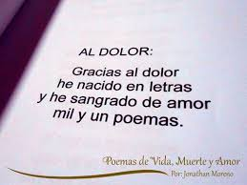
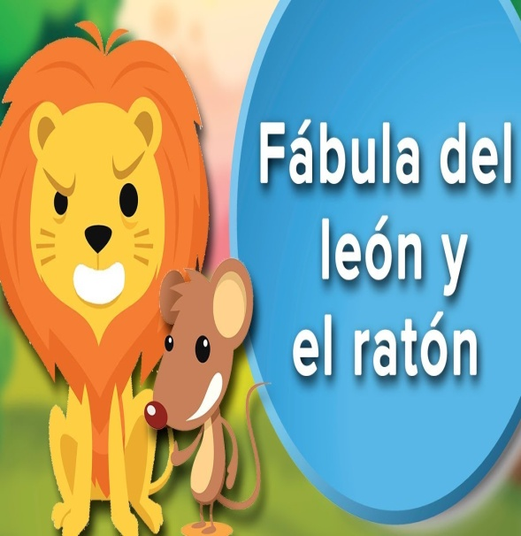
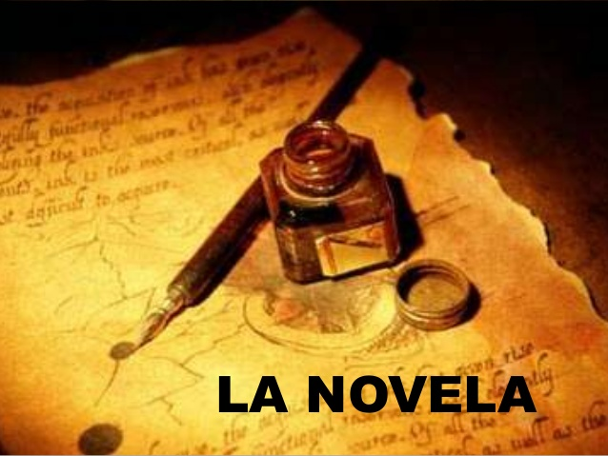
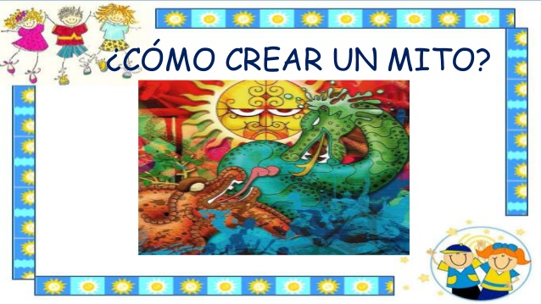
Ejemplos de Textos Literarios

Slide 7
Textos No Literarios
Tienen como propósito ofrecer información, exponer, dar instrucciones, etc.
Se centran en el mensaje que transmiten, es decir, lo más importante es la información más que como se dice esta.
Presentan un lenguaje sin valor estético, acorde al propósito específico del autor.
La información que transmiten guarda relación con la realidad.

Slide 8
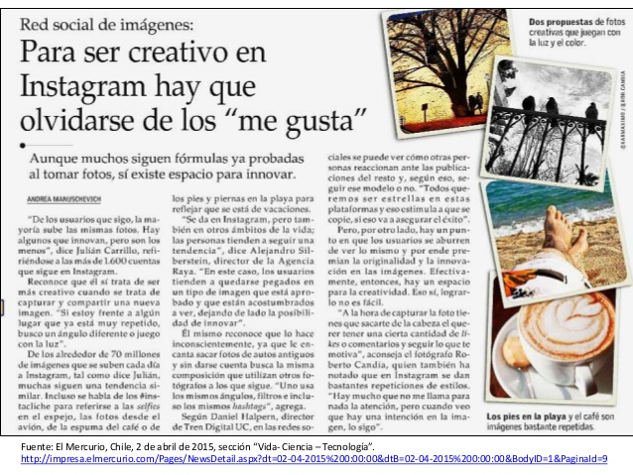
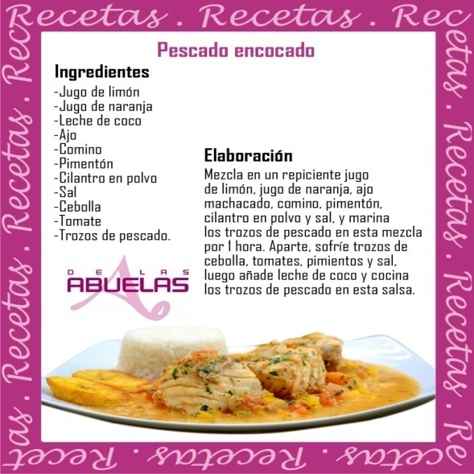
Ejemplos de Textos No Literarios

Slide 9
Actividad
Texto de Lenguaje:
Lea el poema “El niño que quiere ser marinero” (página 130) y posteriormente responda las preguntas que aparecen en la página 131 (de la 1 a la 8).
Cuaderno de caligrafía:
Realice las actividades que aparecen en las páginas 100, 101, 102 y 103.
Lea el texto “El auge del salitre: Chile, 1880 a 1930” (página 149) y posteriormente responda las preguntas que aparecen en las páginas 150 y 151.

